Slide 1
MSSQL 교육 3일차
기술연구소 신이나
2023.08.02

Slide 2
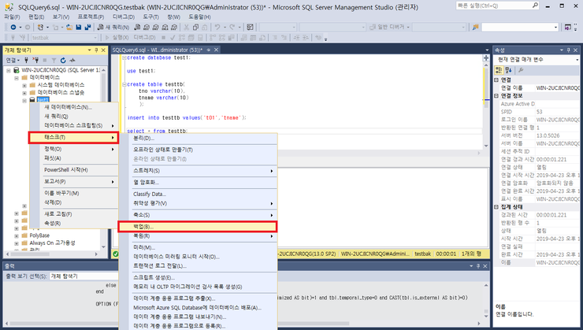
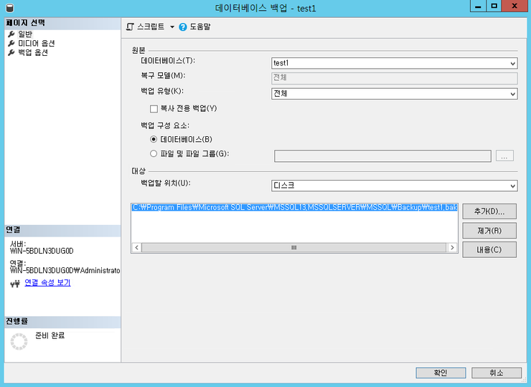
DB 백업 방법
1. 백업할 DB 선택 후 우클릭 -> 태스크 -> 백업
2. 백업 파일 경로 변경 시 기존경로 제거 후 추가 버튼 클릭

Slide 3
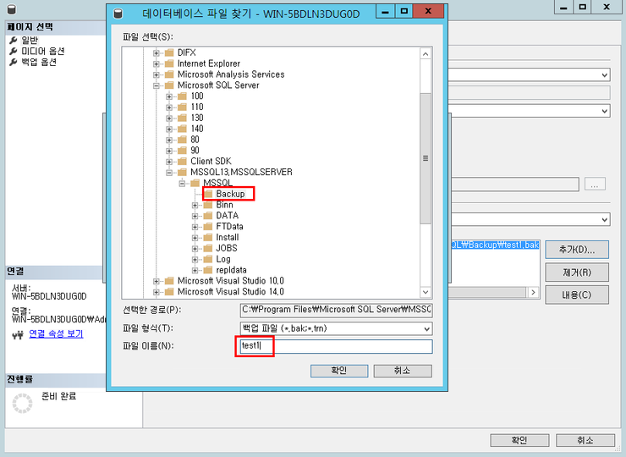
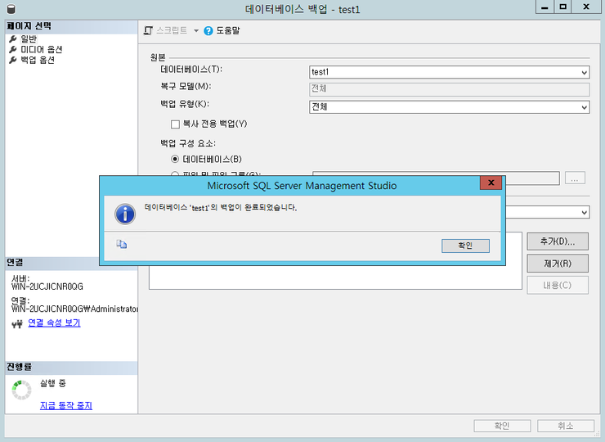
DB 백업 방법
3. (추가버튼 클릭시) 경로 및 파일정보 수정하여 확인 클릭
4. 백업 완료
해당 경로 이동시 .bak파일 생성 확인

Slide 4
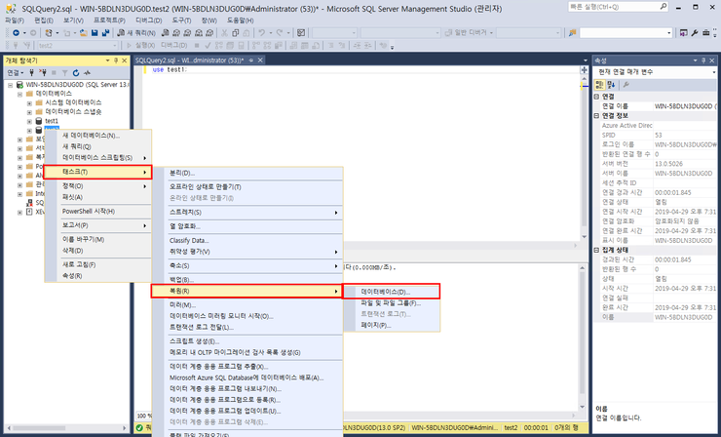
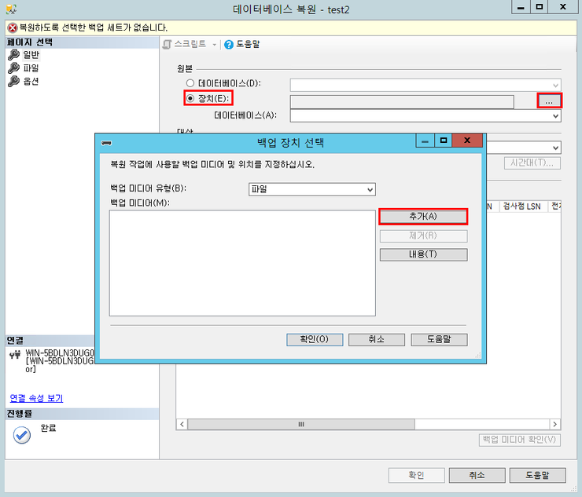
DB 복원 방법
1. 전체 데이터베이스 또는 복원하고자 하는 DB 우클릭 -> 태스크 -> 복원 ->데이터베이스
2. 장치 -> … -> 추가 선택 후 백업파일(.bak) 선택 후 확인
DB 복원 완료

Slide 5
MSSQL 변수선언
변수선언 방법
DECLARE @NAME NVARCHAR(100)
DECLARE @AGE INT
DECLARE @[변수명] [변수타입]
둘 이상의 변수 선언 방법
DECLARE @NAME NVARCHAR(100), @AGE INT
변수값 SETTING
DECLARE @NAME NVARCHAR(100) = ‘DLIT’
SET @NAME = ‘DLIT’
SELECT @NAME = [컬럼명] FROM [테이블명] WHERE [조건절]
SET @NAME = (SELECT [컬럼명] FROM [테이블명] WHERE [조건절]) -> 오른쪽의 SELECT문의 경우 반드시 하나의 결과값을 리턴해야 함

Slide 6
MSSQL 조건문
IF – ELSE 문 : BEGIN – END를 사용해 IF 문에 걸렸을 때 인식하는 범위를 설정
IF (조건식)
BEGIN
END
ELSE IF(조건식)
BEGIN
END
ELSE
BEGIN
END
CASE 문
CASE WHEN (조건절) THEN (참일때 값) ELSE (거짓일때 값) END (컬럼명)

Slide 7
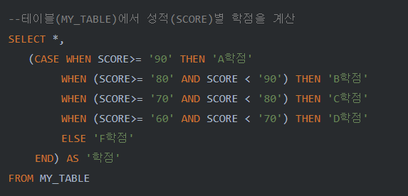
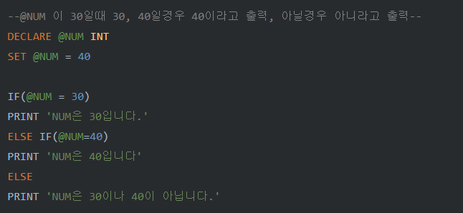
MSSQL 조건문
CASE 예제
IF-ELSE 문 예제

Slide 8
EXISTS/NOT EXISTS
서브쿼리에 데이터가 존재하는지 체크하고 존재할 경우 TRUE를 반환
EXISTS 연산자 뒤에는 서브쿼리만 사용가능
EXISTS -> 존재 하는지 검사
NOT EXISTS ->존재하지 않는지 검사

Slide 9

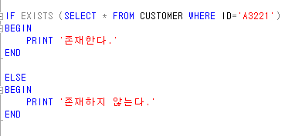
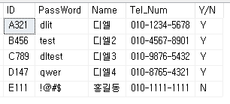
EXISTS/NOT EXISTS 사용예제
조회결과

Slide 10
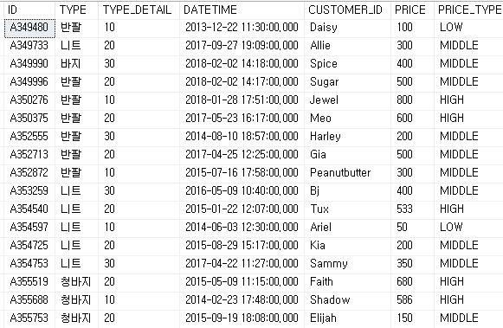
연습문제 1
SALES 테이블에서 PRICE가 0~100 사이면 LOW, 100~500 사이면 MIDDLE, 500을 초과하면 HIGH를 표시하도록 SALES 테이블을 조회하세요.
정답
SELECT *,
CASE WHEN PRICE BETWEEN 0 AND 100 THEN 'LOW'
WHEN PRICE BETWEEN 100 AND 500 THEN 'MIDDLE'
ELSE 'HIGH' END AS PRICE_TYPE
FROM SALES

Slide 11

연습문제 2
SALES 테이블에서 TYPE = ‘반팔’의 판매개수가 5개 이상일 경우 ‘목표달성’을 출력하고 5개 미만인 경우 ‘목표미달’을 출력하세요.
정답
IF 5 > (SELECT COUNT(TYPE) FROM SALES WHERE TYPE='반팔')
BEGIN
PRINT '목표 미달'
END
ELSE
BEGIN
PRINT '목표 달성'
END

Slide 12
UNION, UNION ALL
두 개 이상의 쿼리 결과를 하나의 테이블로 합칠 때 사용하는 연산
합쳐질 각각의 테이블은 컬럼 수, 컬럼의 데이터 형식이 모두 일치 해야함
UNION연산은 연산 과정 중 중복데이터를 제거
UNION ALL 연산은 중복제거를 하지 않음

Slide 13
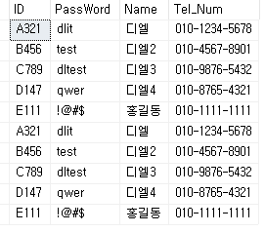
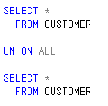
UNION, UNION ALL
쿼리문
SELECT * FROM [테이블명1]
UNION/UNION All
SELECT * FROM [테이블명2]
사용 예제 및 결과

Slide 14
Group Function 및 SQL 집계함수
특정 그룹별로 그룹별 평균, 그룹별 합계 등 그룹 연산을 수행하고 싶을 때 GROUPING과 집계 함수를 이용
GROUPING에는 GROUP BY 절, ROLL UP, CUBE, GROUPING SETS 등 다양한 그룹함수 존재
집계함수는 SUM, AVG, MIN, MAX, COUNT 등이 존재

Slide 15
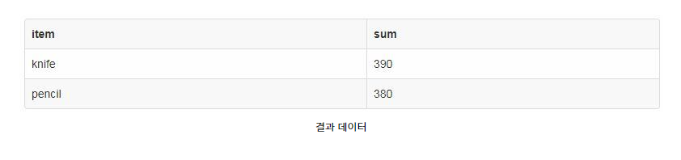
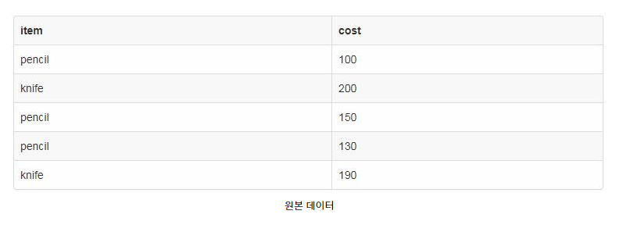
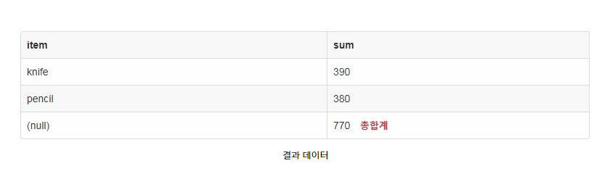
Group Function _ ROLL UP
소그룹 간의 소계를 계산
GROUP BY의 확장 형태로 사용하기 쉬움
GROUP BY 컬럼에 대해서 SubTotal을 구해줌
여러 속성에 대해 ROLL UP을 적용하는 경우
GROUP BY ROLL UP (A,B)를 하면
A,B 묶음 / A묶음에 대한 소계 / 전체묶음 에 대한 결과를 반환
GROUP BY 결과
ROLL UP 결과

Slide 16
Group Function _ ROLL UP
-- 방법1.
SELECT item, SUM(cost) sum
FROM sql_test_a
GROUP BY item
WITH ROLLUP
-- 방법2.
SELECT item, SUM(cost) sum
FROM sql_test_a
GROUP BY ROLLUP (item)

Slide 17
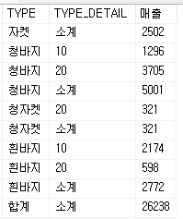
Group Function_ GROUPING(심화)
ROLLUP에서 생성되는 합계값을 구분
GROUPING 결과가 NULL일 때 1, NULL 이 아닐 때 0의 값을 반환
소계, 합계 등이 계산되면 GROUPING 함수는 1을 반환함
CASE와 GROUPING을 이용해 NULL 처리를 해줄 수 있음
SELECT
CASE GROUPING(store) WHEN 1 THEN 'total' ELSE store END AS store ,
CASE GROUPING(item) WHEN 1 THEN 'subtotal' ELSE item END AS store ,
SUM(cnt) AS all_cnt ,
SUM(cost) AS all_cost
FROM sql_test_a
GROUP BY store, item WITH ROLLUP

Slide 18
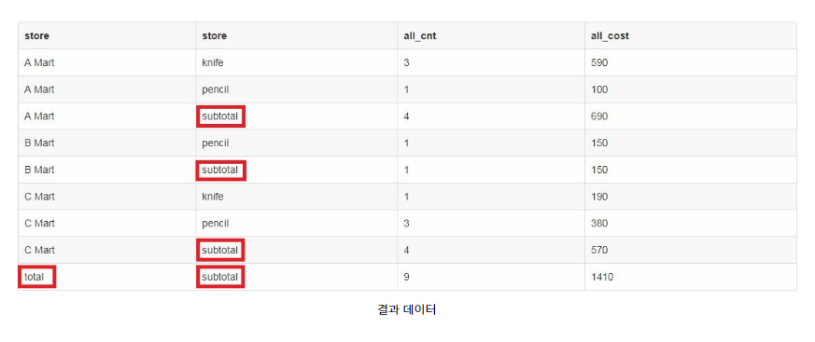
Group Function_ GROUPING(심화)
item

Slide 19
연습문제 3
SALES 테이블에서 TYPE과 TYPE_DETAIL 묶음의 소계, 합계를 구하세요.
정답
SELECT
CASE GROUPING(TYPE) WHEN 1 THEN '합계' ELSE TYPE END AS TYPE,
CASE GROUPING(TYPE_DETAIL) WHEN 1 THEN '소계' ELSE
CONVERT(NVARCHAR, TYPE_DETAIL) END AS TYPE_DETAIL,
SUM(PRICE) AS 매출
FROM SALES A
GROUP BY ROLLUP (A.TYPE, A.TYPE_DETAIL)

Slide 20
순위 함수
RANK
중복 값들에 대해 동일 순위로 표시하고, 중복 순위 다음 값에 대해서는 중복 개수 만큼 떨어진 순위로 표시하도록 하는 함수
SELECT RANK() OVER(ORDER BY [컬럼명]) FROM [테이블명]
DENSE_RANK
중복된 값들에 대해 동일 순위로 표시하고, 중복 순위 다음 값에 대해서는 중복 값 개수와 상관 없이 순차적인 순위 값을 출력하도록 하는 함수
SELECT DENSE_RANK() OVER(ORDER BY [컬럼명]) FROM [테이블명]
ROW_NUMBER
중복 값들에 대해서도 순차적인 순위를 표시하도록 출력하는 함수
SELECT ROW_NUMBER() OVER(ORDER BY [컬럼명]) FROM [테이블명]
NTILE
뒤에 함께 적어주는 숫자만큼 등분하는 함수
SELECT NTILE(4) OVER(ORDER BY [컬럼명]) FROM [테이블명]
PARTITION BY
그룹별 순위를 매기고 싶을 때 사용
SELECT RANK() OVER(PARTITION BY [그룹화 시킬 컬럼명] ORDER BY [순위를 매길 기준 컬럼명]) FROM [테이블명]
* SAMPLE DB의 emp 테이블의 sal 컬럼을 기준으로 실습 진행해보기

Slide 21
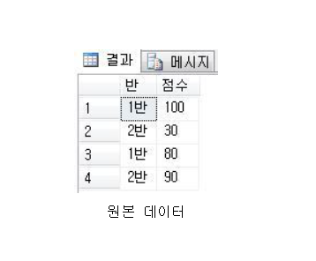
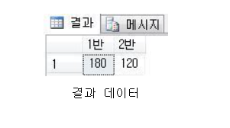
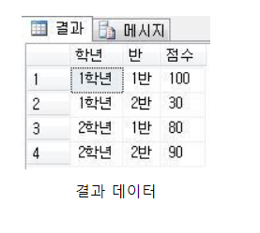
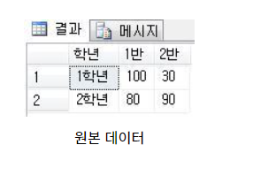
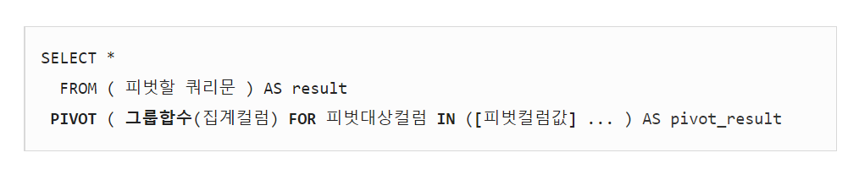
PIVOT / UNPIVOT
* 행렬변환
PIVOT
SELECT *
FROM TABLE_A
PIVOT(SUM(점수) FOR 반 IN ([1반],[2반])) AS PVT
행을 열로
UNPIVOT
SELECT [학년], [반], [점수]
FROM TABLE_A
UNPIVOT([점수] FOR 반 IN ([1반], [2반])) AS UNPVT
열을 행으로

Slide 22
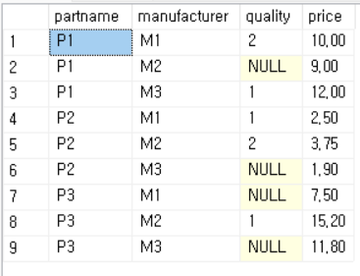

연습문제 4.1
PART 테이블을 이용해 PIVOT/ UNPIVOT을 사용하여 결과 테이블을 출력하세요.(Price의 평균값 구하기)
결과 테이블
정답
SELECT *
FROM (SELECT PARTNAME, PRICE FROM PART) AS A
PIVOT (AVG(PRICE) FOR PARTNAME IN ([P1],[P2],[P3])) AS PVT

Slide 23
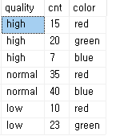
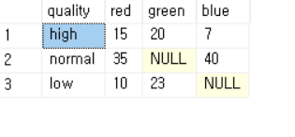
연습문제 4.2
CNTCOLOR 테이블과 PIVOT/ UNPIVOT을 사용하여 결과 테이블을 출력하세요.
결과 테이블
정답
SELECT *
FROM CNTCOLOR
UNPIVOT([cnt] FOR color IN ([red], [green], [blue])) AS UNPVT

Slide 24
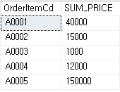
과제 1
* ORDER_INFO TABLE과 ITEM TABLE을 이용해 품목별 합계를 UNION 혹은 UNION ALL을 사용하여 나타내세요
(‘A0001’에 대한 SUM_PRICE 를 구하고 ‘A0002’, ‘A0003’ …
에 대한 SUM_PRICE를 각각 구해 5개의 행을 UNION 하세요.)

Slide 25
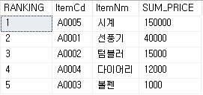
과제2
품목별 합계의 순위를 표시하세요.
(합계 순위, 품목코드, 품명, 합계 가격)

Slide 26
과제3
‘E258’ 고객이 존재하지 않으면 CUSTOMER 테이블에 ID가 ‘E258’ 인고객을 INSERT 하세요. 만약 ‘E258’ 고객이 존재하면 ‘E258’ 고객을 DELETE 하세요.
(패스워드, 이름, 전화번호는 자유롭게 INSERT 해주세요.)

Slide 27
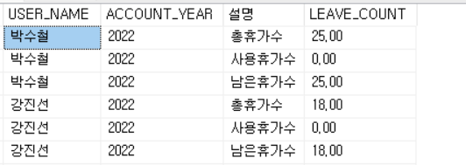
과제4 사용자별 2022년도 총휴가수, 사용휴가수, 남은휴가수 나타내는 쿼리 작성
WORKIN_LEAVE 테이블을 사용하여 휴가수를 구할 수 있음
* 총휴가수 : OCCURED_COUNT+ADDED_COUNT+CARRIED_COUNT+ADJUST_COUNT+INTERIM_ENTRY_LEAVE
* 사용휴가수 : USED_COUNT
* 남은휴가수 : 총휴가수 – 사용휴가수
2. JOIN : WORKIN_LEAVE.USER_ID = GAM_NLS_USER.USER_ID
* 두 테이블을 조인하여 GAM_NLS_USER.USER_NAME을 사용
* (GAM_NLS_USER.LCID = 1042만 사용)
3. UNPIVOT 또는 PIVOT 함수 사용
* HINT : PIVOT/UNPIVOT 함수 사용시 오류가 발생할 경우, 데이터 형식이 맞지 않기 때문일 수 있음.
해당 경우에는 CONVERT()등의 함수로 총휴가수,사용휴가수,남은휴가수의 데이터 형식을 변경해야 함
결과화면

